Slide 1
아키텍처
실 시간 통신을 하는 게임 컨텐츠가 핵심 컨텐츠인 게임을 대상으로 한다
클라이언트는 게임 플레이 하는 동안 계속 소켓 접속한다.
Scale-Out을 통한 서버 확장 가능
MQ를 사용하여 서버 간 통신
서비스 도중 서버 교체 및 확장 가능 단 MQ와 Match Server는 서비스 중 변경은 불가
구현 편리성과 안정성을 위해 패킷 처리는 1 스레드 기능별로 멀티 스레드 사용 Lock을 사용하지 않는다

Slide 2








서버 구성도
API Server
Game Server
Match Server
Lobby Server
Center Server
Gateway Server
DBServer
NATS MQ

Slide 3
서버 구현 기술
Gateway Server
C#, .NET Core 5.0, Microsoft.Extensions.Hosting
SuperSocketLite
NATS.Client
NLog, ZLogger
Center Server, Lobby Server, Match Server, Game Server
C#, .NET Core 5.0, Microsoft.Extensions.Hosting
NATS.Client
ZLogger
DB Server
C#, .NET Core 5.0, Microsoft.Extensions.Hosting
NATS.Client
ZLogger
CloudStructures
MySqlConnector, Dapper

Slide 4
서버-클라이언트 패킷 프로토콜
데이터 포맷은 Message Pack을 사용한다.
패킷의 헤더와 보디를 한번에 Message Pack 포맷으로 인코딩, 디코딩 한다
1 바이트
Message Pack 용 헤더 정보
Header (8바이트)
패킷의 전체 크기
패킷 ID
패킷 속성
Body

Slide 5
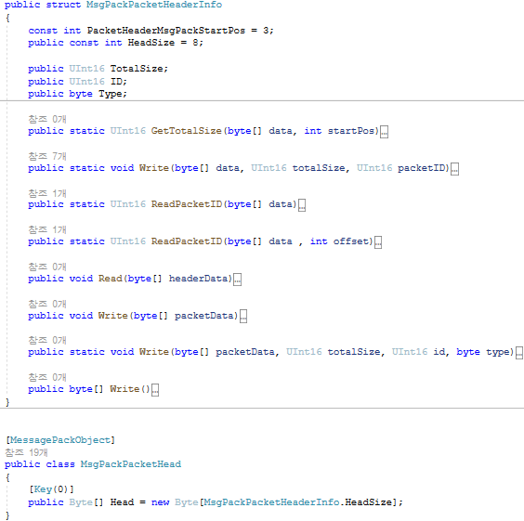

Slide 6
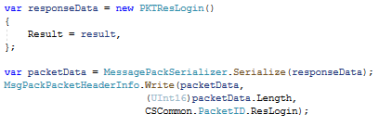
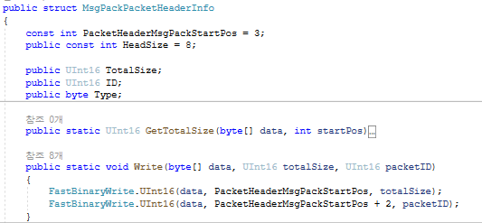

Slide 7

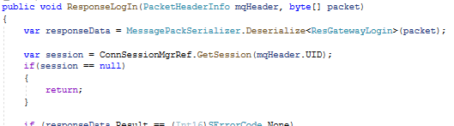

Slide 8
서버-서버 패킷 프로토콜
데이터 포맷은 Message Pack을 사용한다.
패킷의 헤더와 보디를 한번에 Message Pack 포맷으로 인코딩, 디코딩 한다
3 바이트
Message Pack 용 헤더 정보
2 바이트
패킷 ID
1 바이트
패킷 속성
2 바이트
보내는 서버 Index
Header
(24 바이트)
2 바이트
유저의 Lobby 번호
4 바이트
유저의 Room 번호
8 바이트
유저의 유니크 번호
2 바이트
복수 유저 정보 위치
Body
복수 유저 정보

Slide 9


Gateway Server
Lobby Server
3 바이트
Message Pack 용 헤더 정보
2 바이트
패킷 ID
1 바이트
패킷 속성
2 바이트
보내는 서버 Index
Header
(24 바이트)
2 바이트
유저의 Lobby 번호
NtfLobbyChat
4 바이트
유저의 Room 번호
8 바이트
유저의 유니크 번호
2 바이트
복수 유저 정보 위치: 44
20 바이트
Body
44
3445
23
452
복수 유저 정보: 유저의 유니크 번호

Slide 10
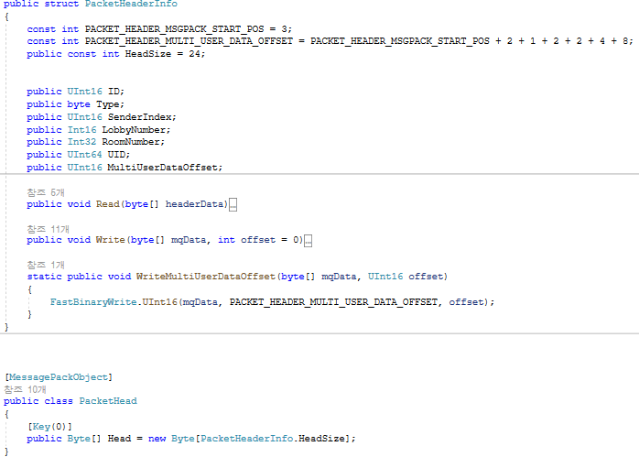

Slide 11
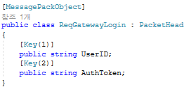
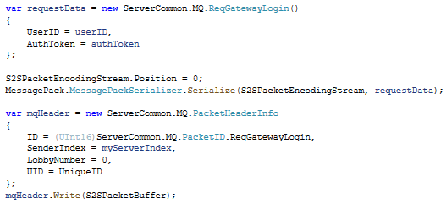

Slide 12
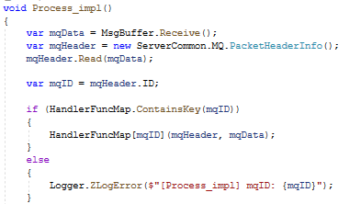
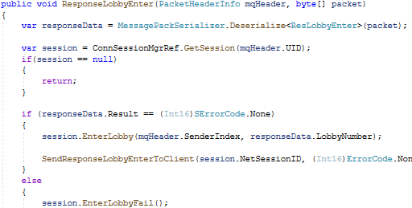

Slide 13




MQ 네트워크 토플리지
Lobby Server 1
GatewayServer 1
sub: to.L1
sub: to.GW1
NATS MQ
Game Server 1
sub: to.G1
GatewayServer 2
sub: to.GW2
sub: to.M
Match Server
sub: to.DB
sub: to.C
DBServer 1
Center Server

Slide 14
MQ 네트워크 스케일 아웃
GatewayServer 1
LobbyServer 1
NATS MQ 1
sub: to.GW1
GatewayServer 2
sub: to.GW2
NATS MQ 2
LobbyServer 2
GatewayServer 3
sub: to.GW3
게이트웨이 서버는 나누어서 MQ 서버와 연결한다.
백엔드 서버는 모든 MQ에 연결해야 한다.
백엔드 서버는 각 게이트웨이 서버가 어떤 MQ와 연결 중인지 알고 있어야 한다.
MQ는 서비스 중에 추가나 삭제를 하지 않는다. 점검 중일 때만 한다.

Slide 15
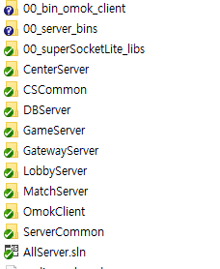
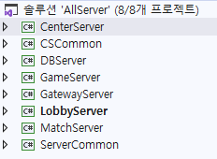

Slide 16
Match Server 구조
코드는 일부 만들어져 있지만 미완성 상태.
게임 컨텐츠에 맞추어 구현 해야 된다.

Slide 17
Game Server 구조
코드는 일부 만들어져 있지만 미완성 상태.
게임 컨텐츠에 맞추어 구현 해야 된다.

Slide 18
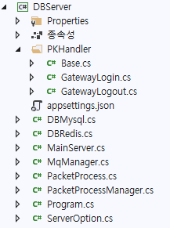
DB Server 구조

Slide 19
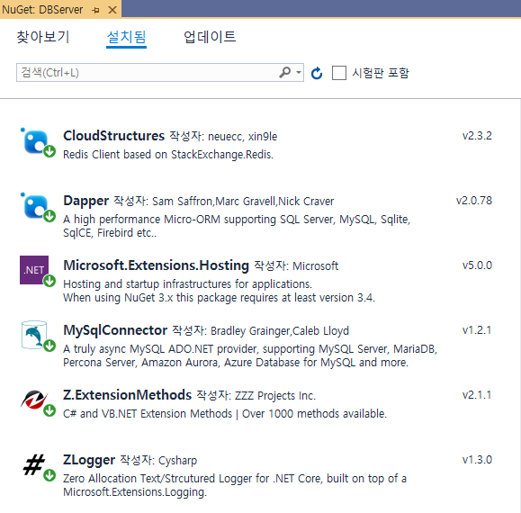

Slide 20
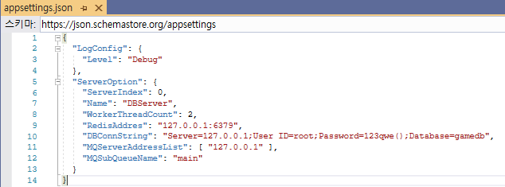

Slide 21
Thread 구성
MQ 네트워크 스레드는 제외
패킷 처리 스레드
- 개수: N
- DB 관련 요청 처리
- Redis 관련 요청 처리

Slide 22
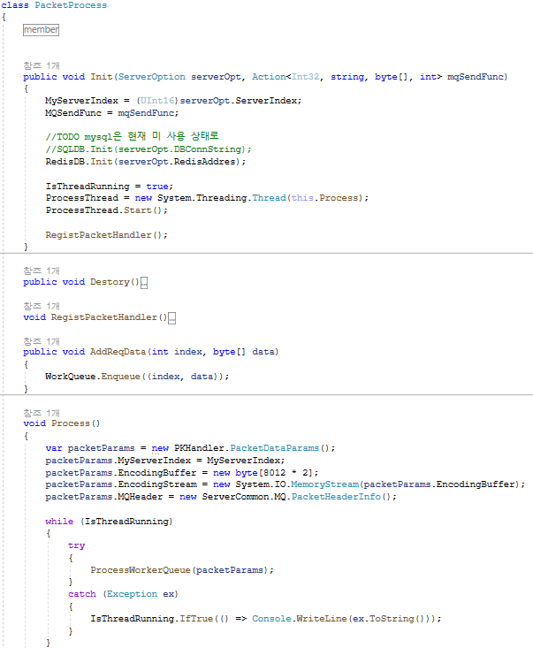
패킷 처리 스레드
- 개수: N
- DB 관련 요청 처리
- Redis 관련 요청 처리
스레드 마다 자신만의 MySQL, Redis 객체를 가진다.

Slide 23

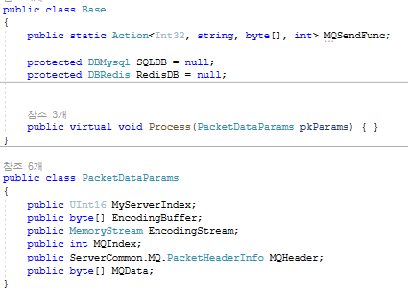
패킷 핸들링

Slide 24
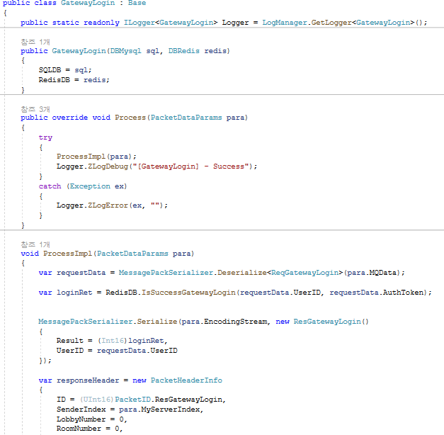

Slide 25
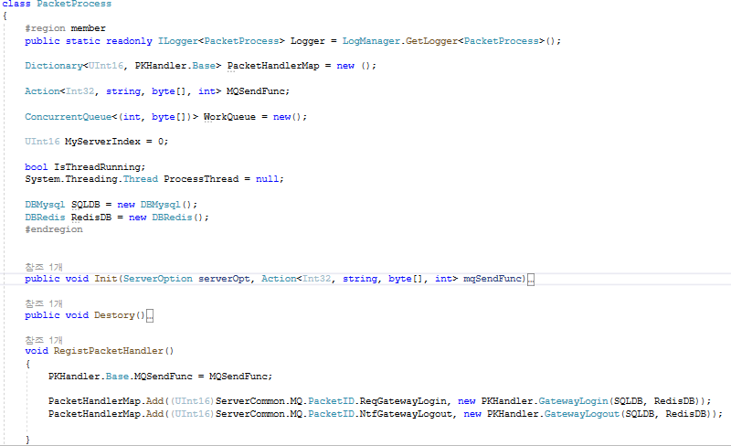

Slide 26
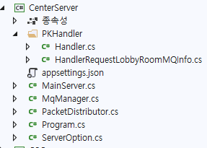
Center Server 구조

Slide 27
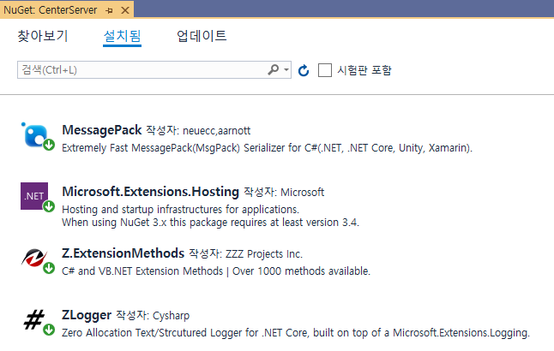

Slide 28
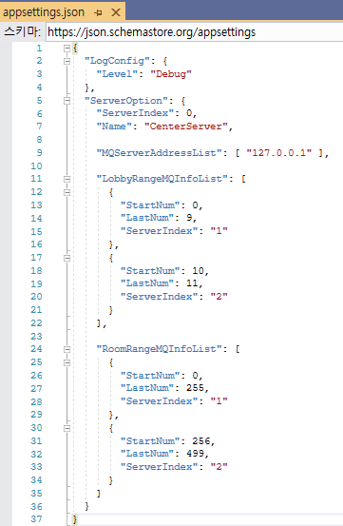

Slide 29
Thread 구성
MQ 네트워크 스레드는 제외
패킷 처리 스레드
- 개수: 1
- 서버들 정보 등을 관리

Slide 30
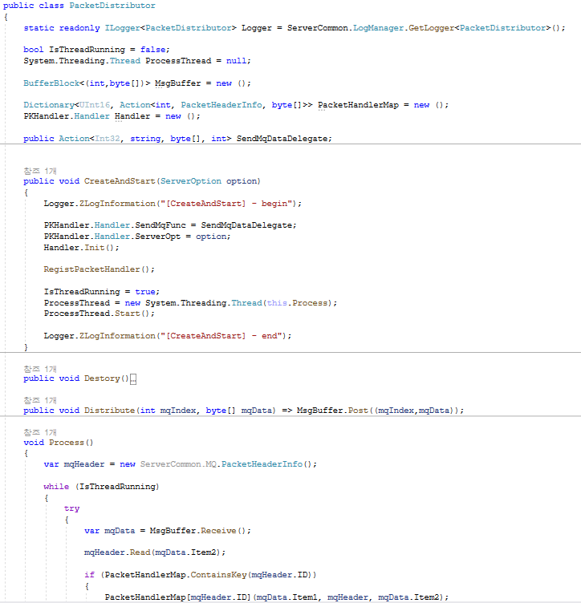
패킷 처리 스레드
- 개수: 1
- 서버들 정보 등을 관리

Slide 31

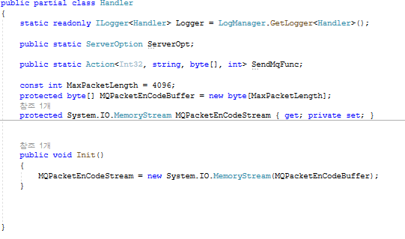
패킷 핸들링

Slide 32
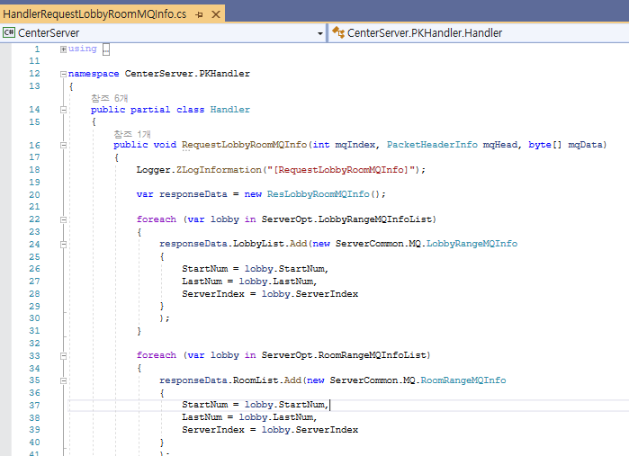

Slide 33
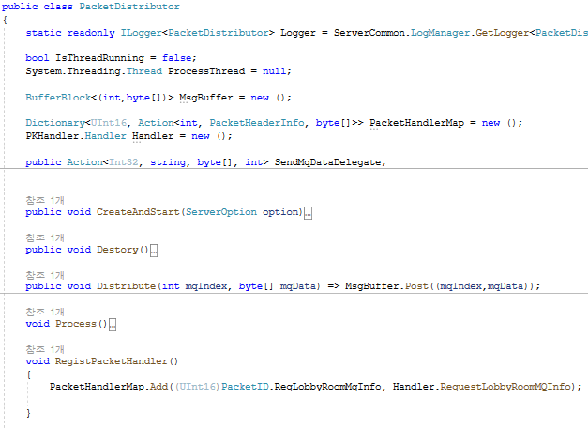

Slide 34
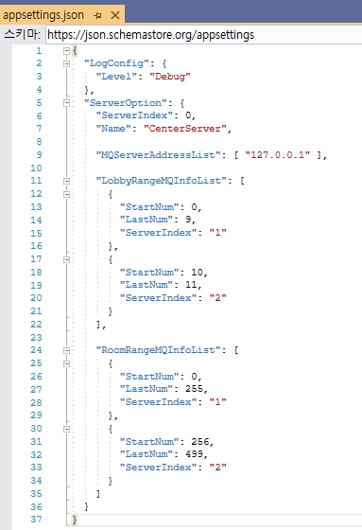
서버 실행 중 변경 가능한 정보
서버 시작 시에 읽고, 서버 실행 중에도 변경이 가능한 데이터를 Center Server에 저장한다.
서버 시작 시에 서버에서 읽을 수 있도록 넣어둬야 한다.
Gateway Server에 Lobby 번호, Room 번호로 어떤 서버에 메시지를 보내야 하는지 알려준다.

Slide 35
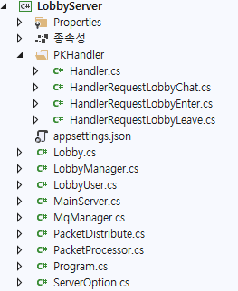
Lobby Server 구조

Slide 36
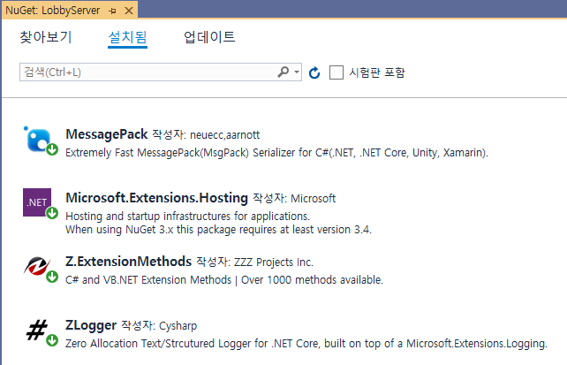

Slide 37
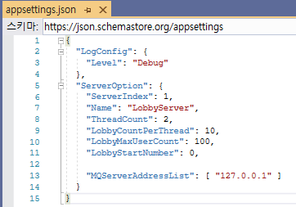

Slide 38
Thread 구성
MQ 네트워크 스레드는 제외
패킷 처리 스레드
- 개수: N
- 로비 관련 요청 관리

Slide 39
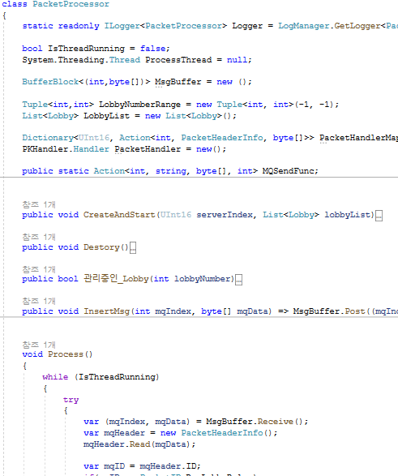
패킷 처리 스레드
- 개수: N
- 로비 관련 요청 관리
스레드 별로 로비 객체 구역 할당.
로비 객체에 복수의 스레드가 동시 접근하지 못하도록 한다.

Slide 40
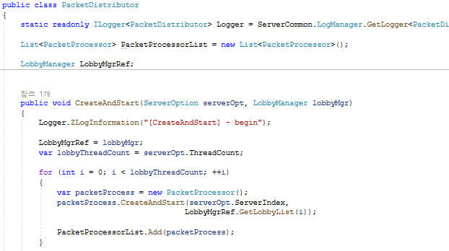
PacketProcessor 객체 생성 및 관리

Slide 41
Relay 데이터 처리
클라이언트의 로비 관련 패킷을 보내면 Lobby Server에 바로 오지 않고, Gateway Server를 걸쳐서 온다.
클라이언트에서 Lobby Server에 패킷을 보낼 때 마다 Gateway Server에 이 패킷을 가리키는 패킷을 재정의 해서 Lobby Server에 보내면 불필요한 일이 증가된다.
그래서 Gateway Server가 검증을 할 필요 없는 패킷은 Relay 패킷의 Body에 클라이언트 요청 패킷을 담아서 Lobby Server에 보낸다
헤더
ReqLobbyRelay
클라이언트에서 보낸 패킷
클라이언트에서 보낸 패킷
Body
클라이언트에서 보낸 패킷

Slide 42
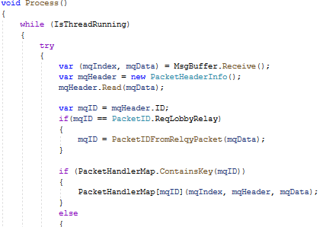


Slide 43


Slide 44
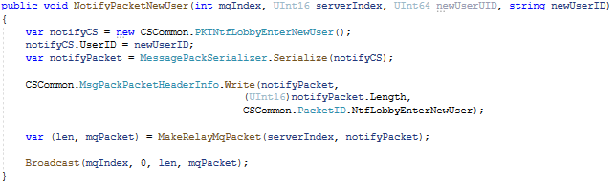
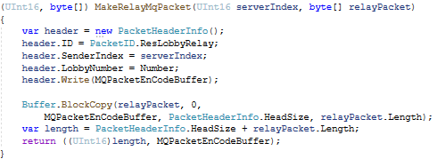
브로드캐스트로 Gateway 서버에 패킷을 보낼 때

Slide 45
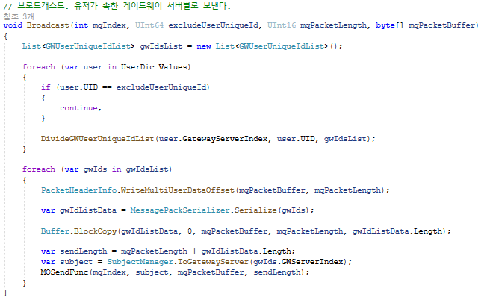
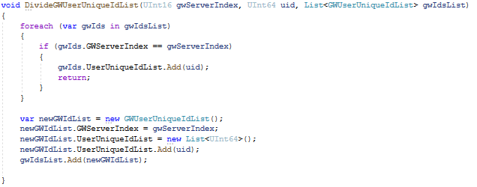

Slide 46
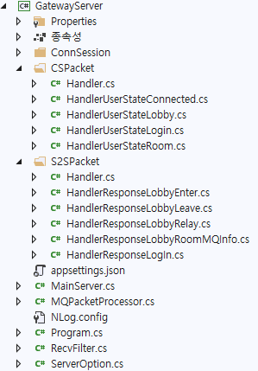
Gateway Server 구조

Slide 47
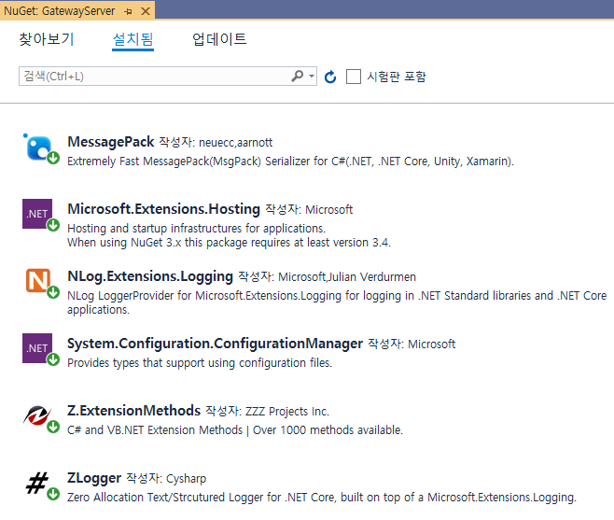

Slide 48
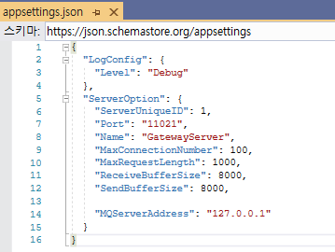

Slide 49
Thread 구성
MQ 네트워크 스레드는 제외
네트워크 스레드
MQ 처리 스레드
- 개수: .NET의 Thread Pool
- SuperSocket에서 사용
- 클라이언트의 요청을 처리
- 개수: 1
- 백엔드 서버에서 보낸 패킷 처리

Slide 50
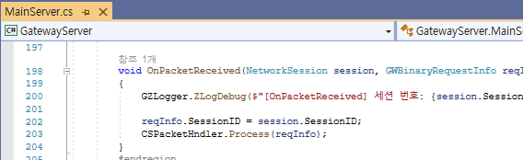
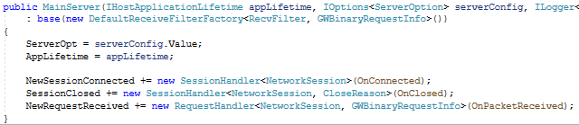
네트워크 스레드
- 개수: .NET의 Thread Pool
- SuperSocket에서 사용
- 클라이언트의 요청을 처리

Slide 51
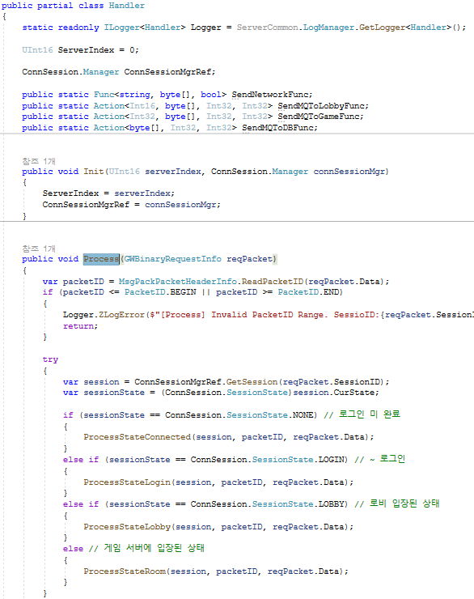

Slide 52
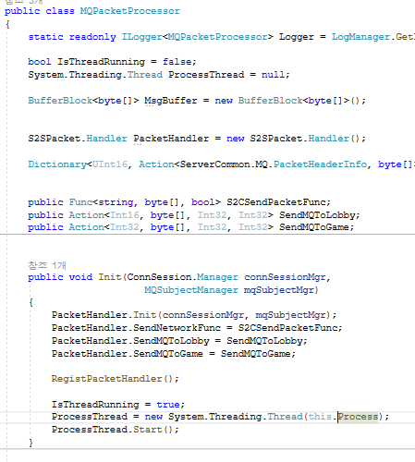
MQ 처리 스레드
- 개수: 1
- 백엔드 서버에서 보낸 패킷 처리

Slide 53
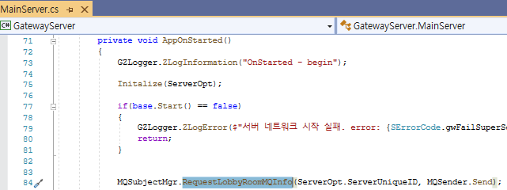
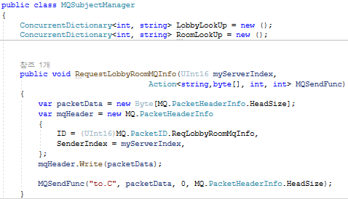
Lobby Server에 패킷 보내기
Gateway Server는 유저가 속한 로비 번호로 해당 로비를 관리하는 Lobby Server에 패킷을 보낸다.
서버 시작 시에 Center Server에 각 Lobby Server가 관리하는 로비 번호에 대한 정보를 받는다

Slide 54
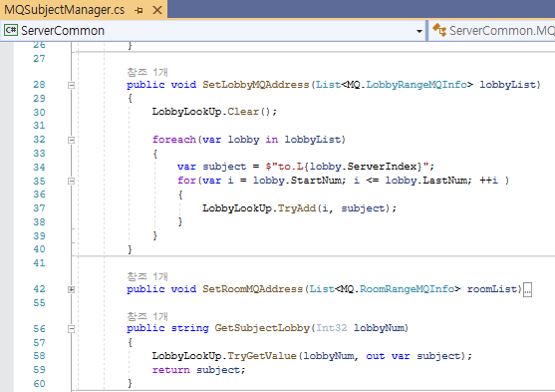

Slide 55
중복 로그인 방지
동일 유저가 복수의 Gateway Server에 로그인 하는 것을 방지해야 한다.
여러 방법이 있지만 여기에서는 로그인을 할 때 Redis에 로그인 성공을 저장한다.
Redis에서는 저장을 할 때 중복 저장을 하지 않는 옵션으로 저장을 한다.
만약 이미 저장된 정보가 있다면 저장에 실패한다. 즉 중복 접속이다.
이 방법의 문제는 클라이언트가 Gateway Server에 로그인 된 상태에서 DB Server나 Gateway Server가 crash로 죽어 버리면 Redis에 로그인 정보가 남아서 정상적인 로그인을 할 수 없게 된다.
이 문제를 해결하기 위해 중복 로그인으로 되었을 때 유저가 로그인 상태를 Logout으로 변경 요청(물론 이 유저는 인증이 된 유저)을 할 수 있는 기능을 만들어야 한다

Slide 56
패킷 시퀸스 다이얼그램

Slide 57

로비, 룸 번호 별 MQ subject 요청
Gateway Server
Center Server
서버 시작
설정 파일에 있는 로비 서버 별 관리하는 로비 번호를 로딩 한다.
ReqLobbyRoomMqInfo
ResLobbyRoomMqInfo

Slide 58


로그인
Gateway Server
DB Server
ReqLogin
ReqGatewayLogin
Redis로 확인.
중복 로그인 검증
ResLogin
ResGatewayLogin

Slide 59
로비 들어가기
Gateway Server
Lobby Server
ReqLobbyEnter
ReqLobbyEnter
ResLobbyEnter
ResLobbyEnter
ResLobbyRelay
[NtfLobbyEnterNewUser]
NtfLobbyEnterNewUser

Slide 60
로비 나가기
Gateway Server
Lobby Server
ReqLobbyLeave
ReqLobbyLeave
ResLobbyLeave
ResLobbyLeave
ResLobbyRelay
[NtfLobbyLeaveUser]
NtfLobbyLeaveUser

Slide 61
로비 채팅
Gateway Server
Lobby Server
ReqLobbyRelay
[ReqLobbyChat]
ReqLobbyChat
ResLobbyRelay
[ResLobbyChat]
ResLobbyChat

